Slide 1
都市計画データ標準製品仕様書 補足資料
都市計画データをCityGML形式で整備する場合の、i-UR改訂への対応について
都市計画データ標準製品仕様書が引用するi-URの版が、3.1から3.2に改訂されました。
  この改訂は、3D都市モデル標準製品仕様書において、「点群モデル」が追加されたことによる改訂です。
  都市計画データ標準製品仕様書が引用する範囲には、改訂の影響がありません。
そこで、今後、都市計画データ標準製品仕様書に準拠し、都市計画データをCityGML形式で整備する場合は、以下のように対応してください。
都市計画データを、3D都市モデルと一体的に整備する場合：
  i-URは、3.2版（3D都市モデルと同じ版）を採用してください。このとき、別途3.1版の都市計画データを作成する必要はありません。
    ⇒次スライドに、引用するi-URを3.1から3.2に変更する場合の対応事項を示します。
都市計画データのみを整備する場合（3D都市モデルは作成しない場合）：
  i-URは、3.1版（現在の都市計画データ標準製品仕様書が採用する版）を採用することを基本とします。この場合、特に改訂への対応はありません。
  ただし、3.2版（3D都市モデルと同じ版）を採用いただいても構いません。この場合、上述と同様、 i-URを3.1から3.2に変更する場合の対応事項に従ってください。
なお、段階的な運用方法に基づき、都市計画データをCityGML形式で整備しない場合は、i-UR改訂への対応はありません。

Slide 2
都市計画データ標準製品仕様書 補足資料
i-UR改訂への対応事項（i-UR 3.2の採用方法）
都市計画データを、3D都市モデルと一体的に整備する場合等により、i-UR 3.2に従ってCityGML形式で記述する場合には、以下の3点を実施してください。
拡張製品仕様書における、以下の箇所で引用している版の記載の更新（i-UR 3.1をi-UR 3.2に変更する）
  1.4 引用規格等
  1.6 略語
  7.1 配布書式情報
  7.2 配布媒体情報
  ８ メタデータ
成果品と同封する、XML Schemaの更新と、XML Schemaを格納するフォルダ名の更新
成果品となるCityGML形式ファイルのヘッダーの書き換え（いずれも、 3.1を3.2にする。次ページに実例掲載）
  schemaLocationの記載に含まれるi-URの参照先URLを変更
  接頭辞の記載の記載に含まれるi-URの参照先URLを変更
XML Schemaの入手先（URL変更箇所赤字） | 更新するフォルダ名（更新箇所赤字）
https://www.geospatial.jp/iur/schemas/uro/3.2/urbanObject.xsd | /iur/uro/3.2/urbanObject.xsd
https://www.geospatial.jp/iur/schemas/urf/3.2/urbanFunction.xsd | /iur/urf/3.2/urbanFunction.xsd
https://www.geospatial.jp/iur/schemas/urg/3.2/statisticalGrid.xsd | /iur/urf/3.2/statisticalGrid.xsd

Slide 3
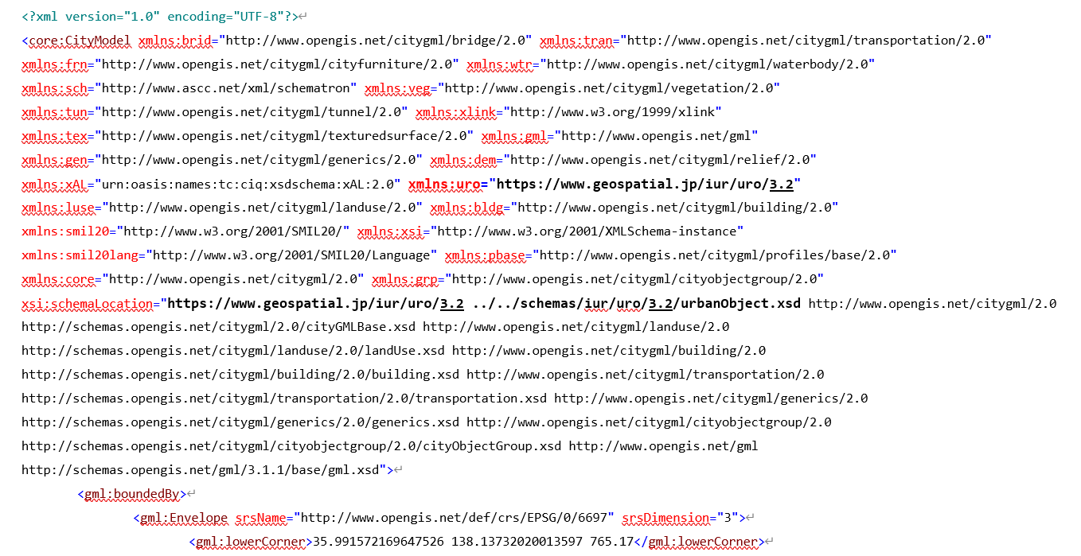
CityGML形式ファイルのヘッダーの書き換え例
3.1を3.2にする
（下線部分）
3.1を3.2にする
（下線部分）
この事例は、uroの更新例を示しています。
urf及びurgについても同様にして、版を変更してください。

